Slide 1
XX Международная конференция
«Стратегия и практика успешной деятельности»
8 – 17 ноября 2019 года
Малайзия
Стратегия и практика успешного менеджмента
Доклад Юрия Мхитаряна, Генерального директора НИИ «Интерэкомс», д.э.н., академика Международной академии информатизации

Slide 2
Источник: Данные со всего мира - https://knoema.ru/

Slide 3
Источник: Википедия Свободная энциклопедия - https://ru.wikipedia.org/

Slide 4
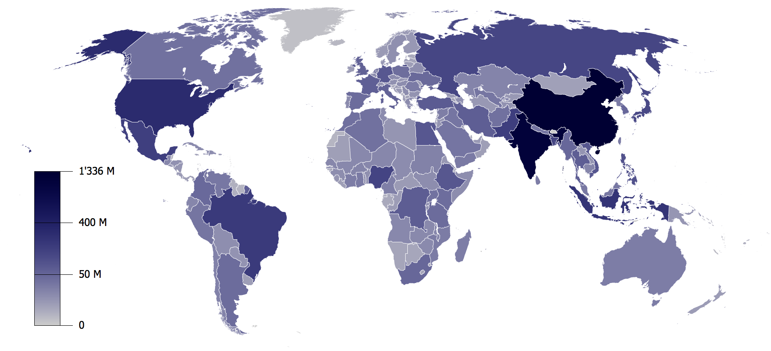
Распределение численности по континентам
Источник: Википедия Свободная энциклопедия - https://ru.wikipedia.org/

Slide 5
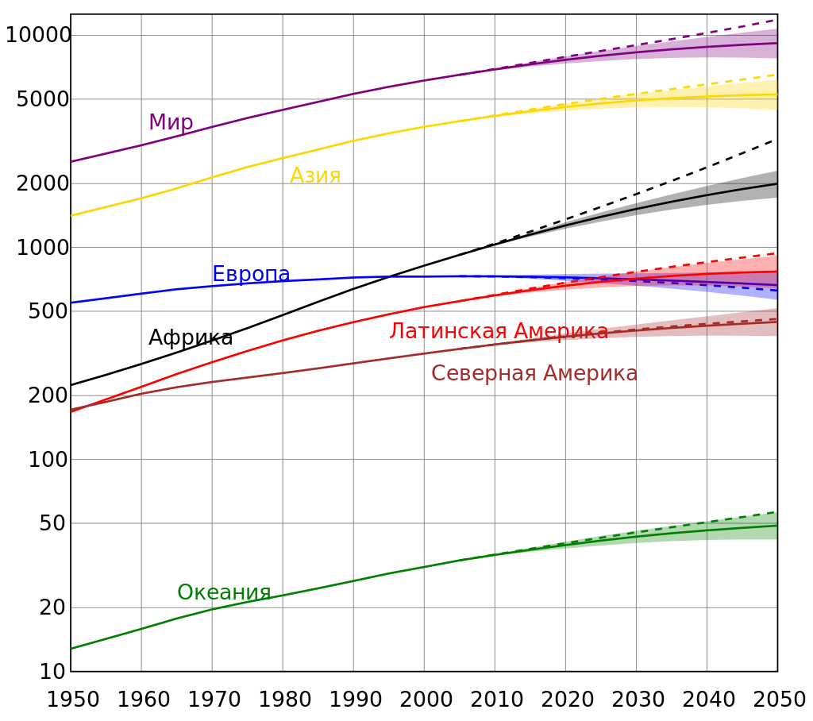
Прогноз численности планеты млн человек
Источник: Википедия Свободная энциклопедия - https://ru.wikipedia.org/

Slide 6
Численность населения Земли
2019 г. – 7,7 млрд человек
В крайней бедности живут 700 млн человек (1,9 $ в день)
Каждый двенадцатый человек
2050 г. – 9,7 млрд человек

Slide 7
1,2 млрд человек
(промышленно развитые страны)
23% всего населения Планеты производят
≈ 70% мирового ВВП
Численность рабочей силы с 2020 по 2035 г. возрастет на 620 млн человек за счет бедных стран

Slide 8
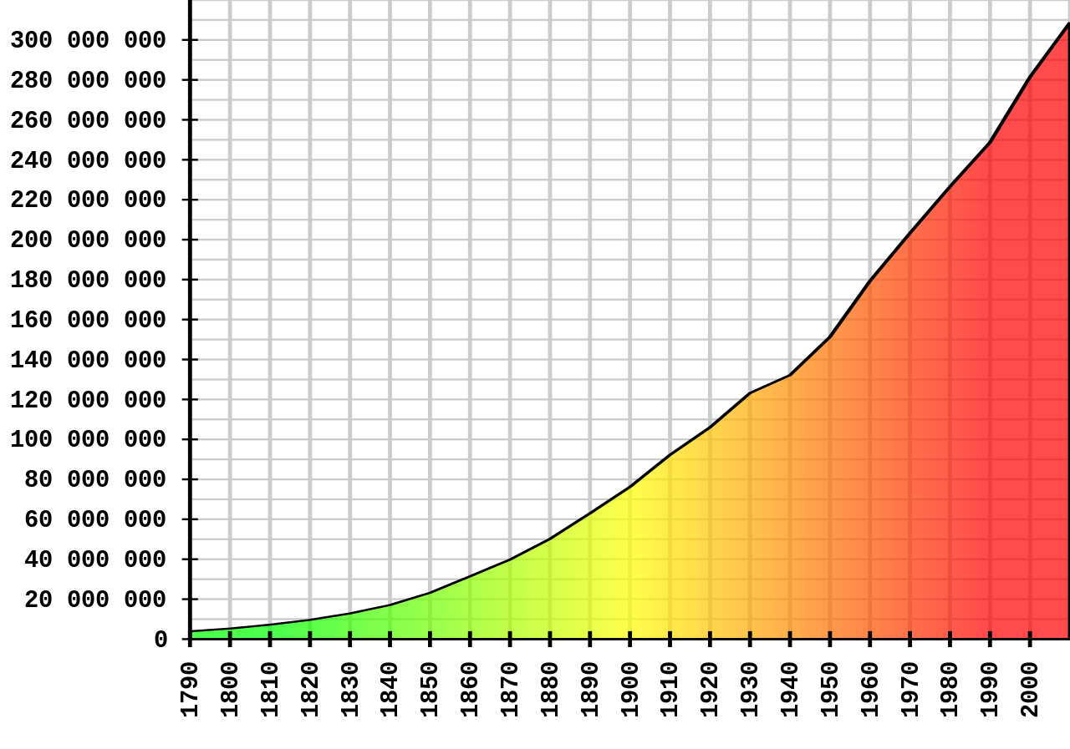
Население США очень разноплановое по этническому и национальному признаку,
поэтому США достаточно обоснованно называют нацией иммигрантов — с 1790 по 1994 гг.
в страну прибыло из Европы, Латинской Америки, Азии и Африки почти 64 млн иммигрантов.
Источник: Википедия Свободная энциклопедия - https://ru.wikipedia.org/

Slide 9
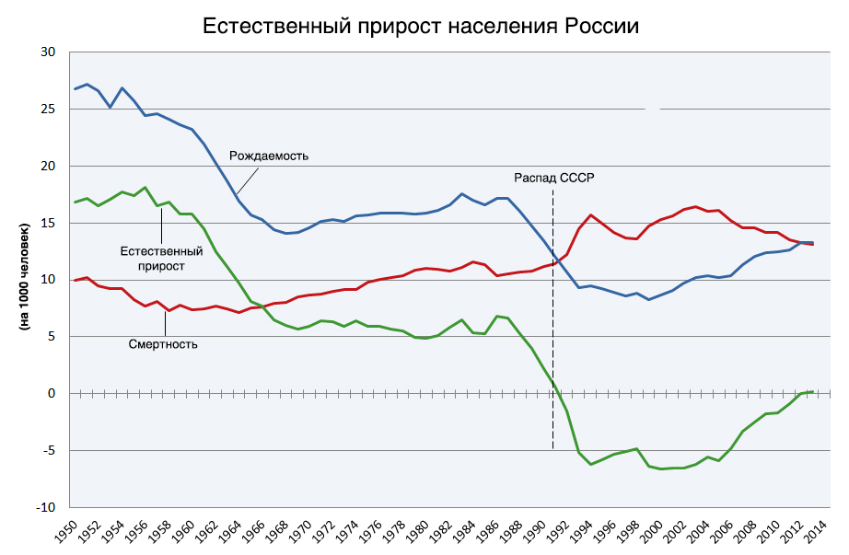
Население России — состав жителей, населяющих территорию России. На 1 января 2019 года, по
оценке Росстата, в России было 146 780 720 постоянных жителей, страна занимает девятое место
в мире по численности населения. Россия занимает 10-е место по уровню смертности среди стран мира.
Источник: Википедия Свободная энциклопедия - https://ru.wikipedia.org/

Slide 10
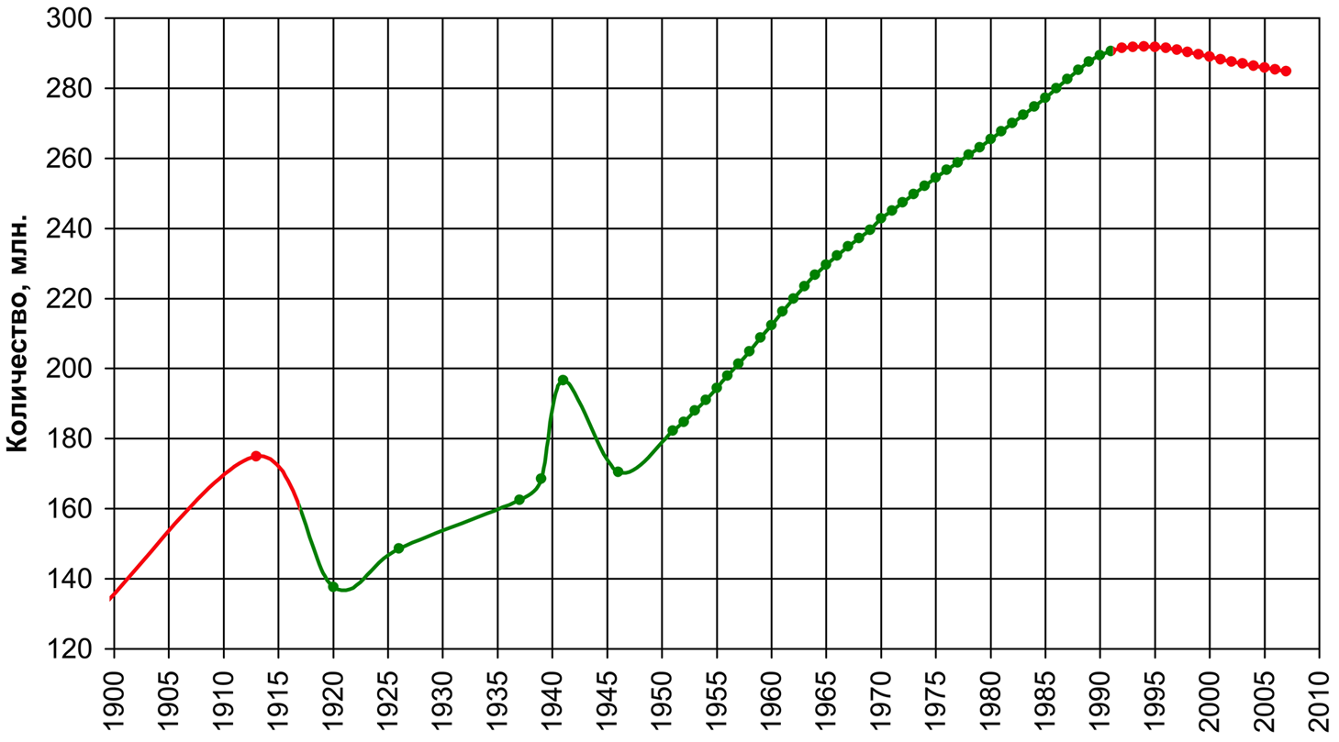
Население Советского Союза
Источник: Википедия Свободная энциклопедия - https://ru.wikipedia.org/

Slide 11
Источник: Википедия Свободная энциклопедия - https://ru.wikipedia.org/

Slide 12
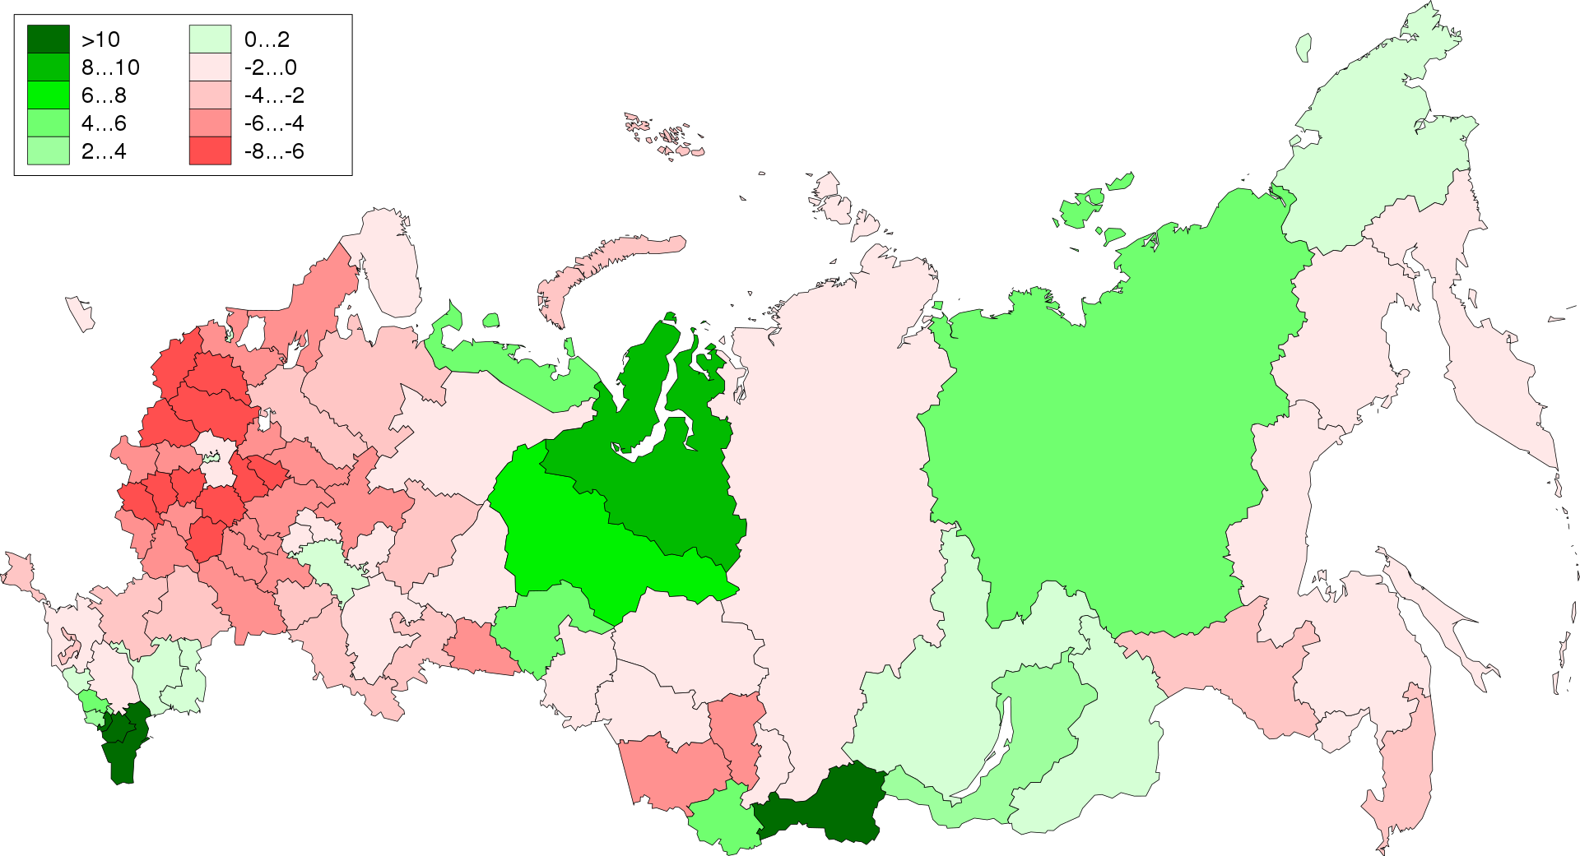
Карта убыли-прироста населения регионов России в 2018 году
Ненецкий АО
Саха (Якутия)
Москва
Ямало-Ненецкий АО
Дагестан
Тюменская область
Чечня
Ханты-Мансийский АО
Ингушетия
Республика Алтай
Республика Тыва
Источник: Википедия Свободная энциклопедия - https://ru.wikipedia.org/

Slide 13
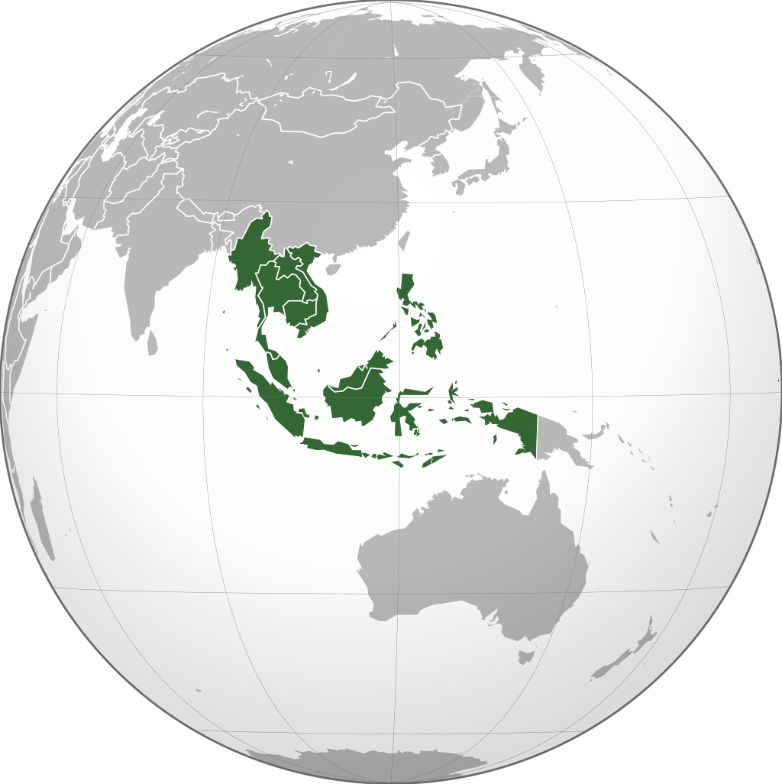
Юго-Восточная Азия

Slide 14
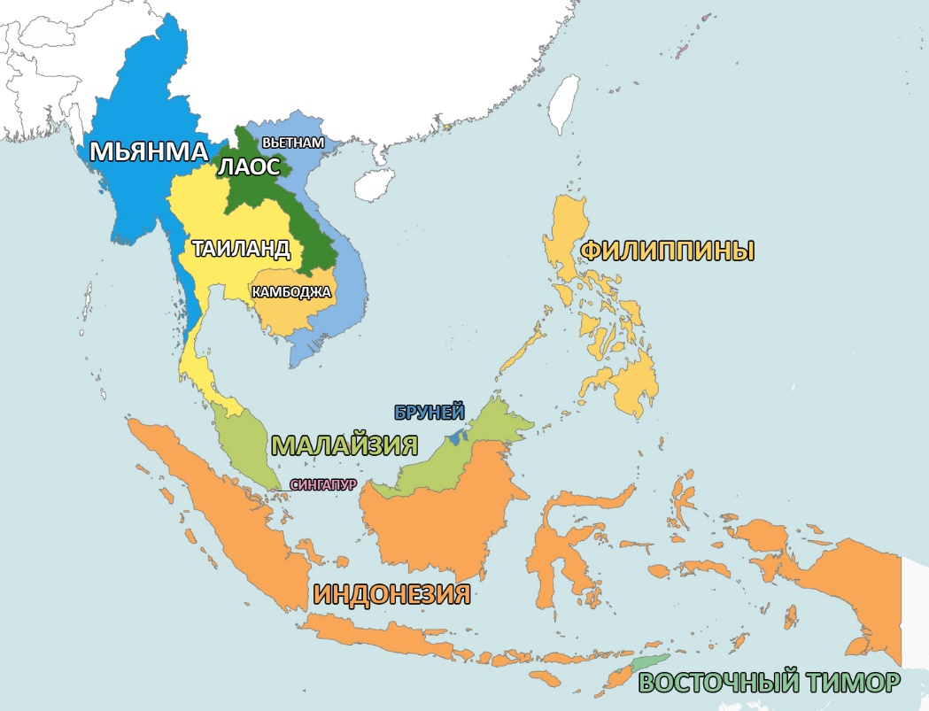

Slide 15
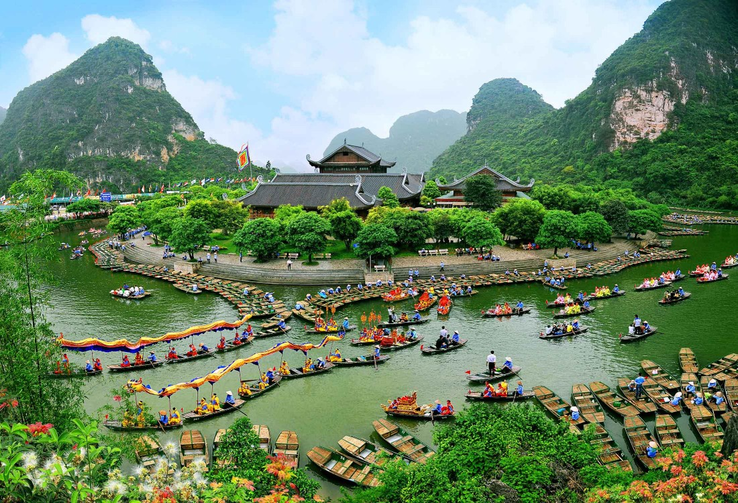
ВЬЕТНАМ
Население
94.575.642
человек
ВВП
241,27 млрд
$ США
Площадь
331.210 км²

Slide 16
ВЬЕТНАМ
Северная часть Вьетнама богата разнообразными полезными ископаемыми. Главными из них являются каменный уголь, железная руда, свинец, цинк, бокситы, вольфрам, олово, руды редкоземельных элементов. В южной части страны известны месторождения каменного угля, золота и молибдена.

Slide 17
Источник: Данные со всего мира - https://knoema.ru/

Slide 18
Источник: Данные со всего мира - https://knoema.ru/

Slide 19
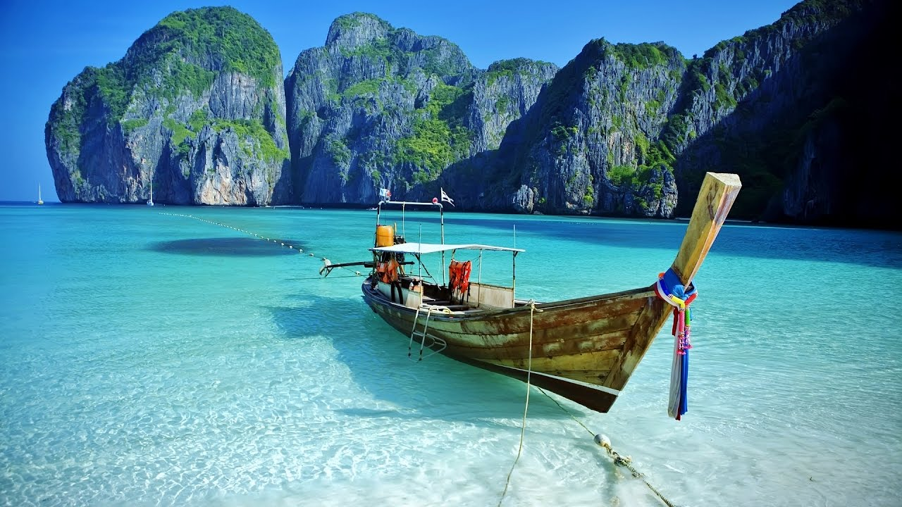
ТАИЛАНД
Население
67.793.858
человек
ВВП
487,23 млрд
$ США
Площадь
513.120 км²

Slide 20
ТАИЛАНД
Таиланд обладает богатыми запасами олова и вольфрама, также добывают сурьму, свинец, цинк, барит, железные и марганцевые руды; имеются месторождения рубинов и сапфиров, бурого угля, каменной и калийной солей, нефти.

Slide 21
Источник: Данные со всего мира - https://knoema.ru/

Slide 22
Источник: Данные со всего мира - https://knoema.ru/

Slide 23
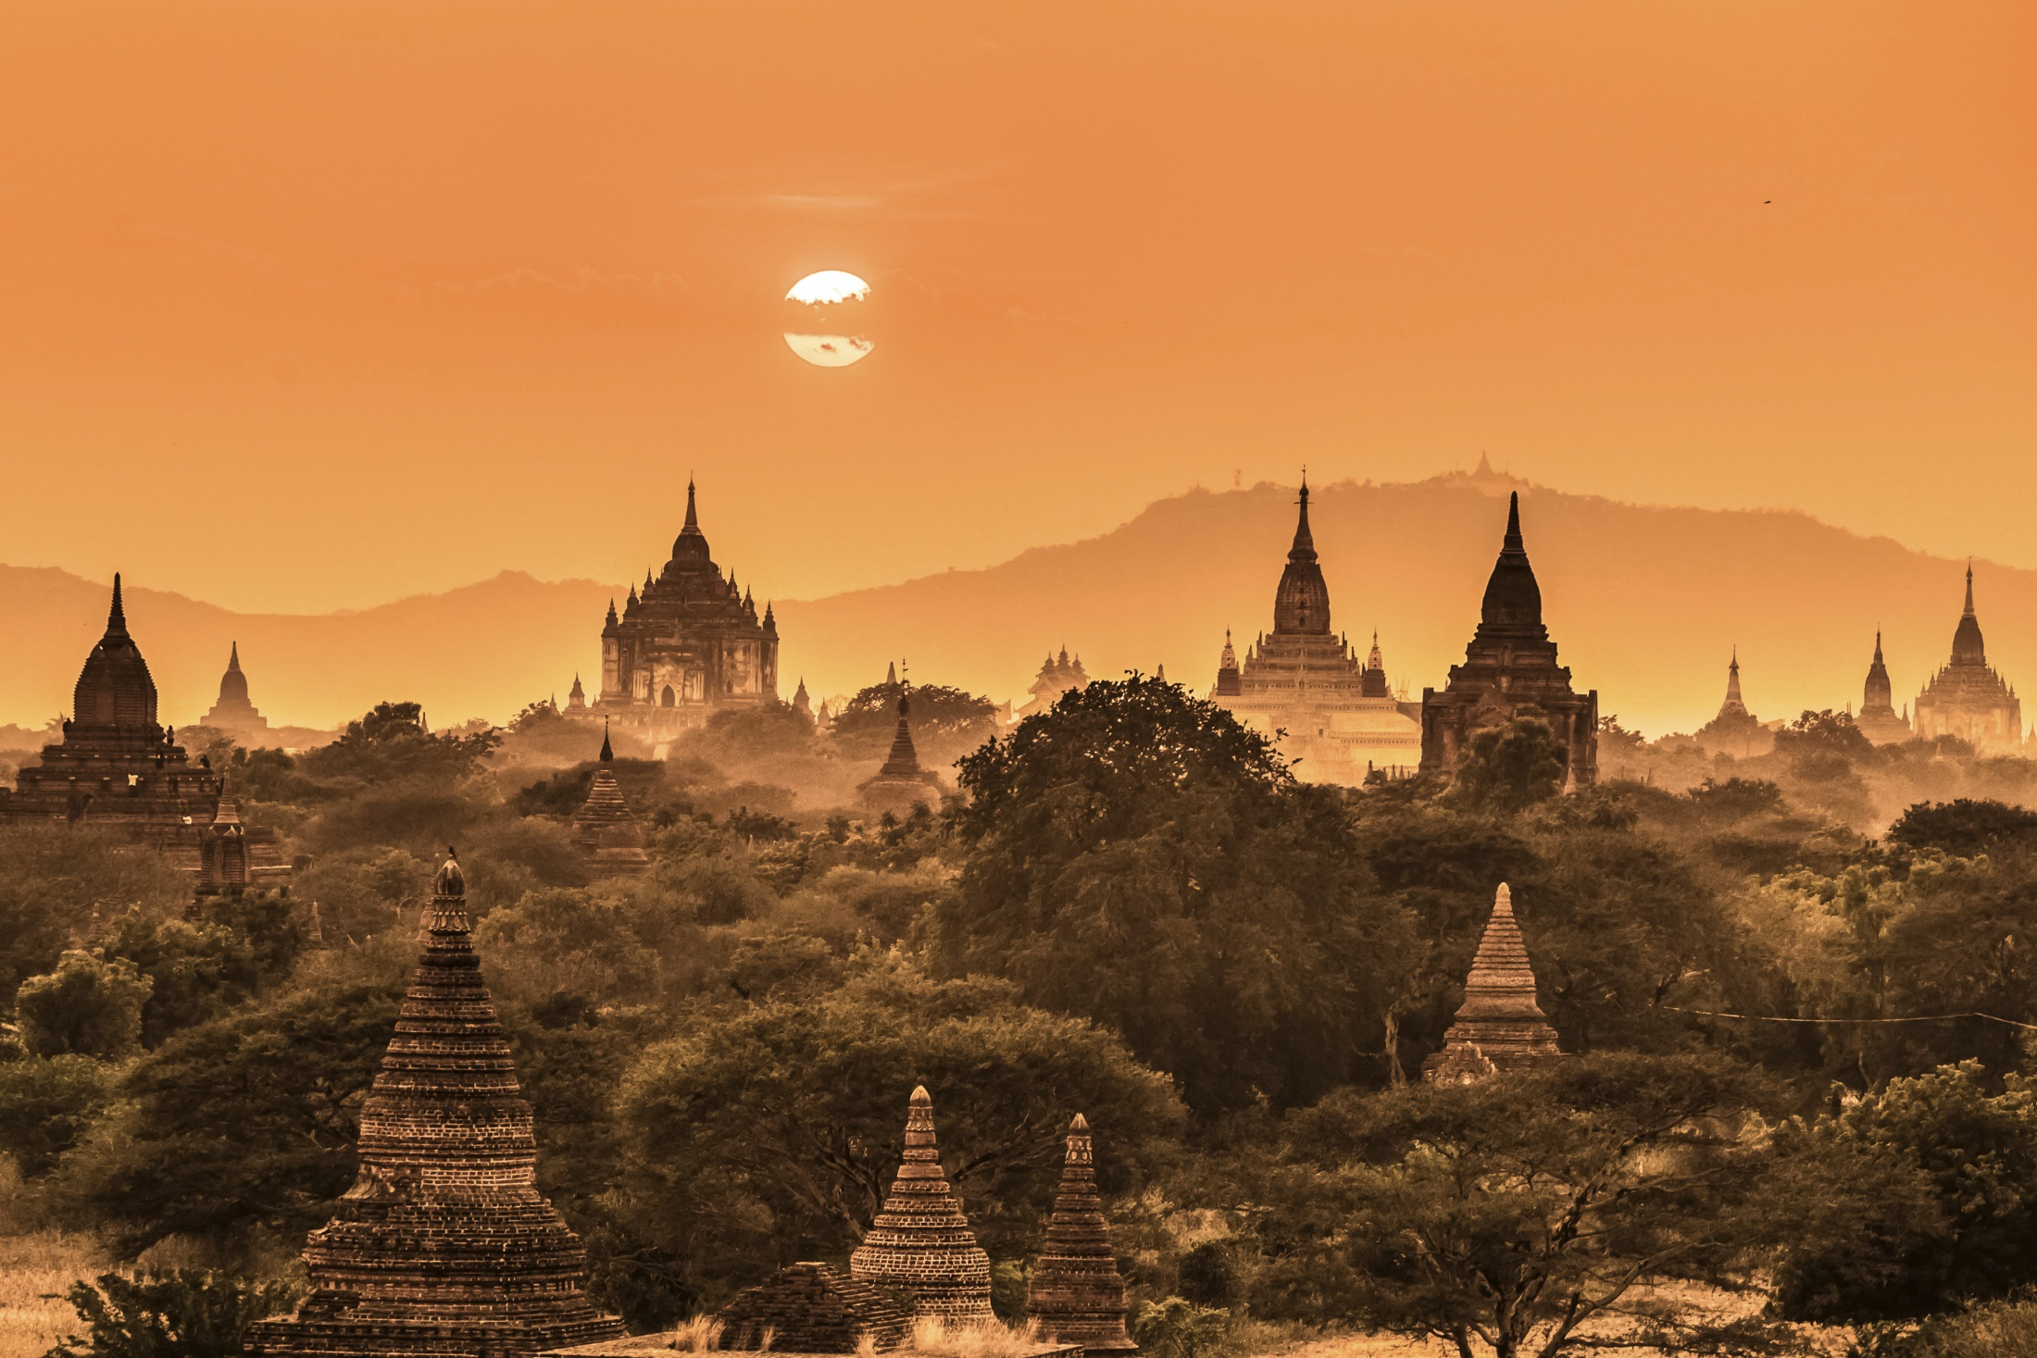
МЬЯНМА
Население
52.832.581
человек
ВВП
68,55 млрд
$ США
Площадь
676.575 км²

Slide 24
МЬЯНМА
В Мьянме есть крупные месторождения нефти (в центральной части страны), природного газа (в Бенгальском заливе), олова и вольфрама (в южной части Шанского нагорья и вдоль побережья Андаманского залива), серебра и свинца (в Бодуине), также добывают золото, цинк, никель, вольфрам, медь и драгоценные камни - рубины, сапфиры и нефрит, крупнейшее месторождение которых расположено близ города Могоу.

Slide 25
Источник: Данные со всего мира - https://knoema.ru/

Slide 26
Источник: Данные со всего мира - https://knoema.ru/

Slide 27
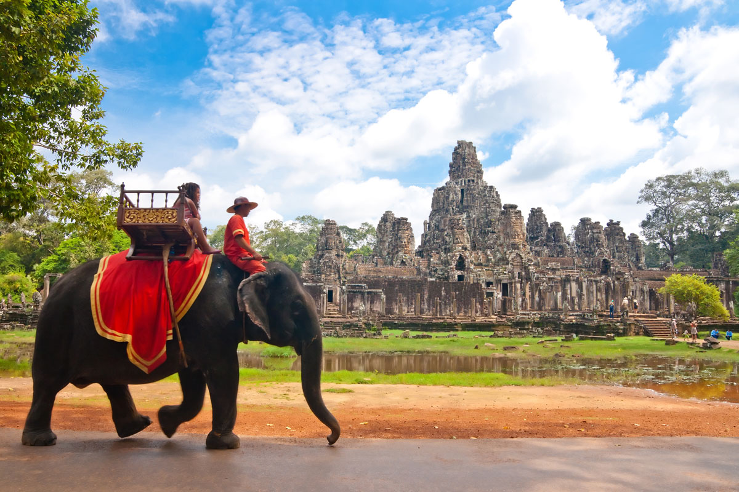
КАМБОДЖА
Население
16.253.414
человек
ВВП
24,52 млрд
$ США
Площадь
181.035 км²

Slide 28
КАМБОДЖА
В Камбодже разрабатываются месторождения драгоценных камней и фосфатов. Также в стране имеются месторождения железной руды, марганца, олова, меди, цинка. Существует ряд признаков, указывающих на то, что возможны залежи глинозема, золота и известняка.

Slide 29
Источник: Данные со всего мира - https://knoema.ru/

Slide 30
Источник: Данные со всего мира - https://knoema.ru/

Slide 31

ЛАОС
Население
6.777.035
человек
ВВП
18,43 млрд
$ США
Площадь
236.800 км²

Slide 32
ЛАОС
В Лаосе имеются значительные запасы ряда полезных ископаемых. В настоящее время разведаны залежи оловянной руды. Согласно оценкам, запасы железной руды в Лаосе составляют две трети всех ресурсов Юго-Восточной Азии. Разведаны также месторождения медной руды, каменного угля, свинца, цинка, сурьмы, гипса, марганца, известняка, поташа, поваренной соли, платины, драгоценных камней (сапфиров, рубинов и др.). Многочисленны аллювиальные россыпи золота и серебра. Ведется разработка месторождений оловянной руды, золота, драгоценных камней.

Slide 33
Источник: Данные со всего мира - https://knoema.ru/

Slide 34
Источник: Данные со всего мира - https://knoema.ru/

Slide 35

ИНДОНЕЗИЯ
Население
264.162.886
человек
ВВП
1022,45
млрд $
США
Площадь
1.905.000 км²

Slide 36
ИНДОНЕЗИЯ
На территории Индонезии разрабатываются нефтегазовые месторождения, в основном, на островах Суматра и Калимантан. По экспорту природного газа страна занимает первое место в мире. Также имеются крупные запасы олова, никеля, угля, меди, урановой и железной руды, месторождения марганца, свинца, кобальта и фосфоритов, кроме этого добывают бокситы, золото, серебро, алмазы и рубины.

Slide 37
Источник: Данные со всего мира - https://knoema.ru/

Slide 38
Источник: Данные со всего мира - https://knoema.ru/

Slide 39
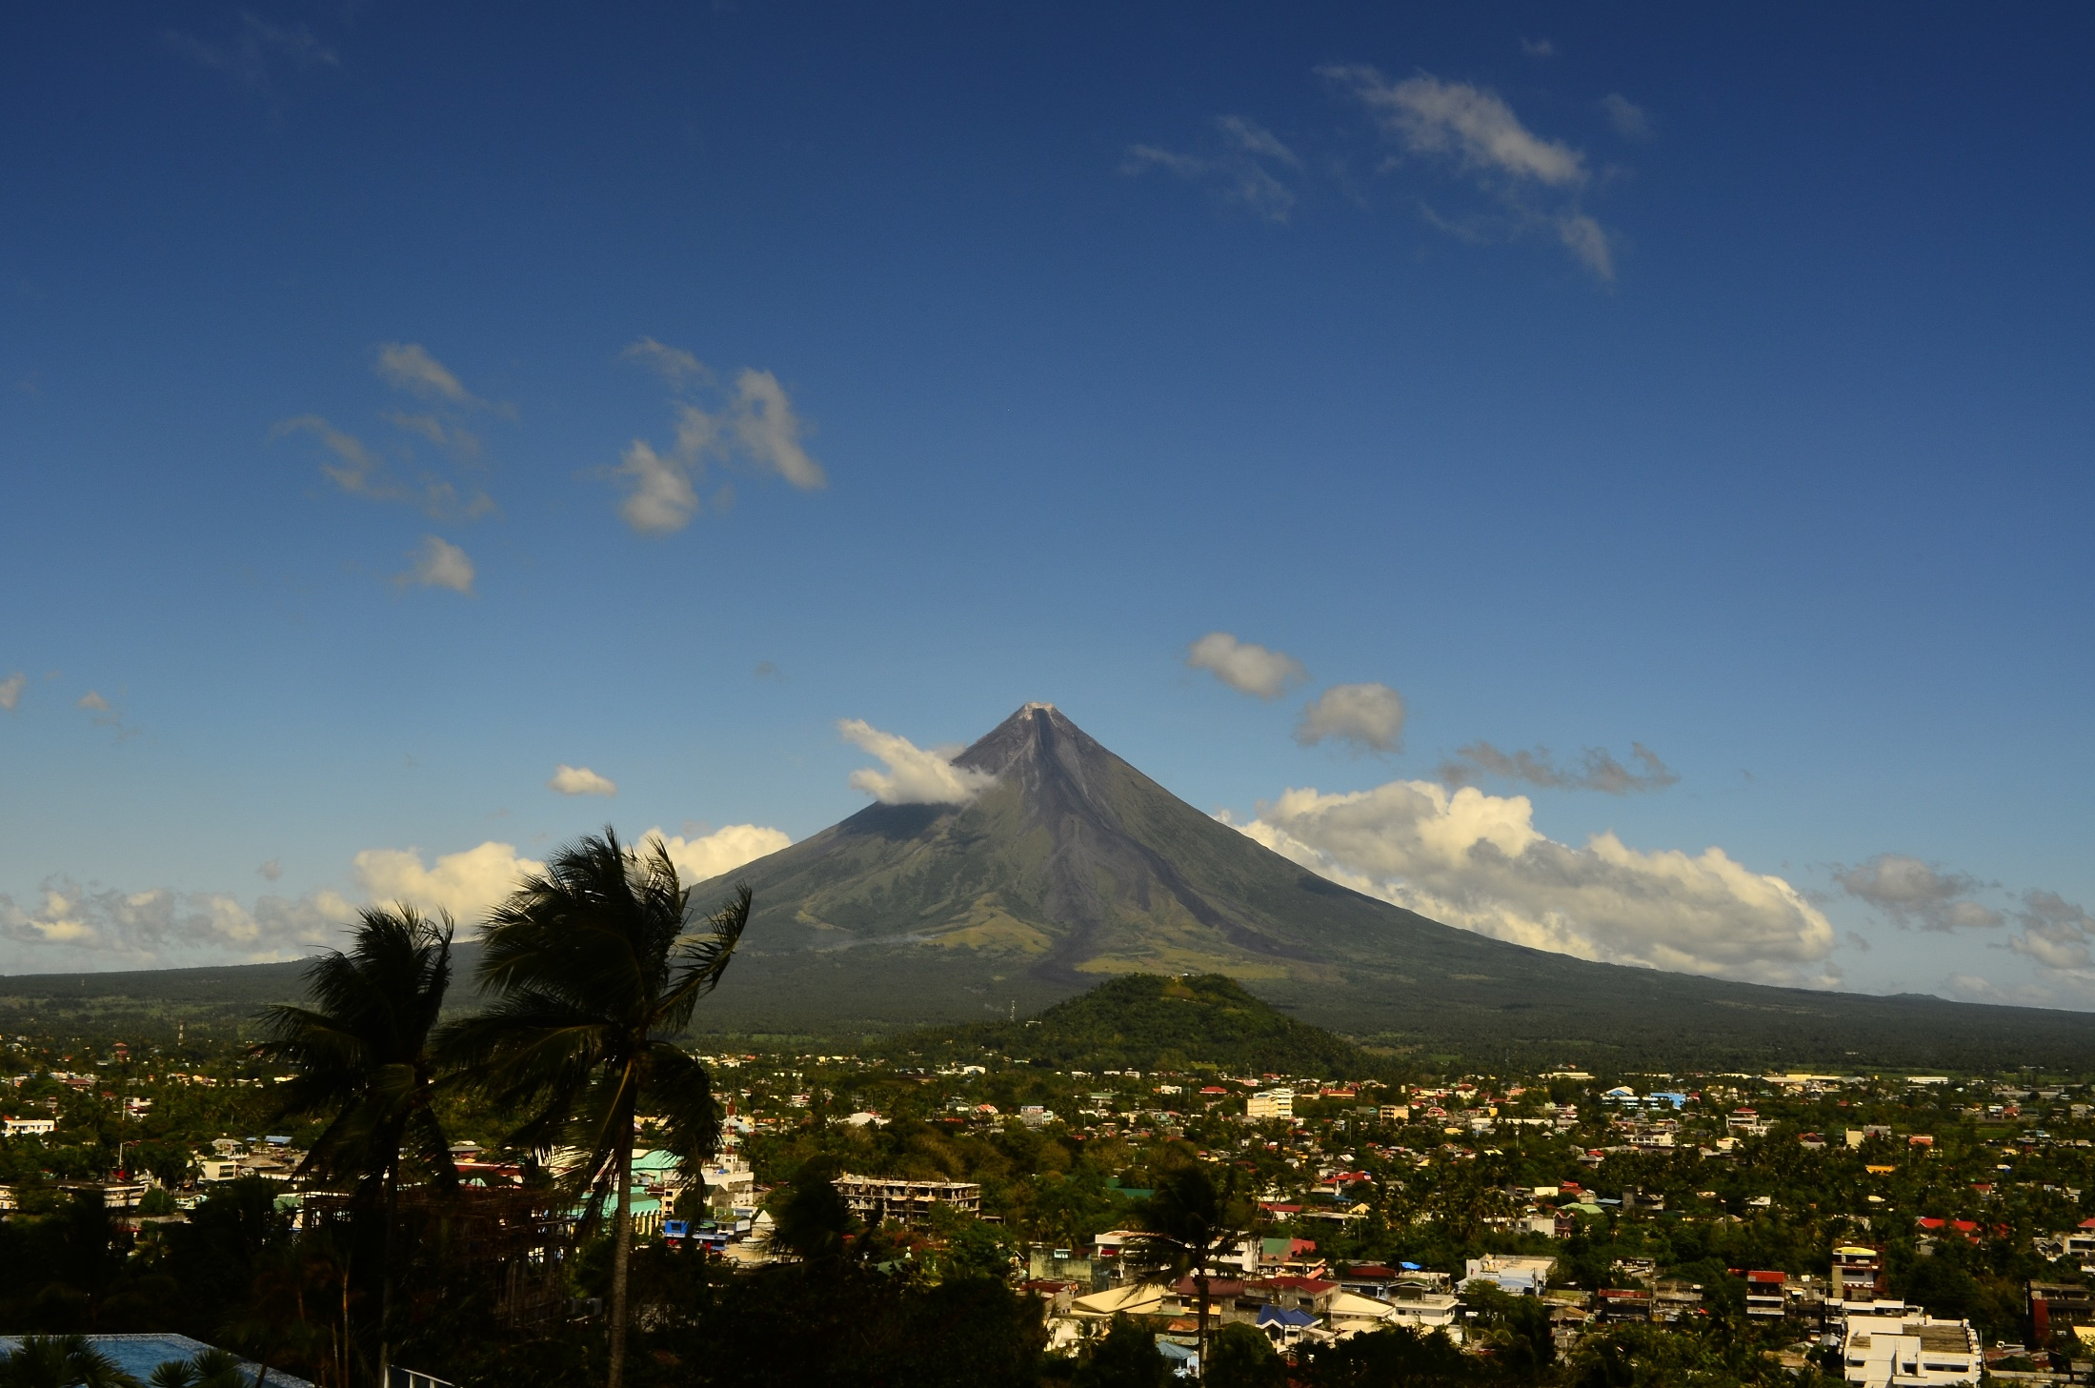
ФИЛИППИНЫ
Население
106.673.264
человек
ВВП
330,84 млрд
$ США
Площадь
300.000 км²

Slide 40
ФИЛИППИНЫ
Филиппины входят в десятку крупнейших мировых производителей хрома. Также встречаются золото, медь, никель, железо, свинец, марганец, серебро, цинк и кобальт. В местных недрах добываются уголь, известняк, сырье для цементной промышленности. У побережья острова Палаван есть нефть.

Slide 41
Источник: Данные со всего мира - https://knoema.ru/

Slide 42
Источник: Данные со всего мира - https://knoema.ru/

Slide 43
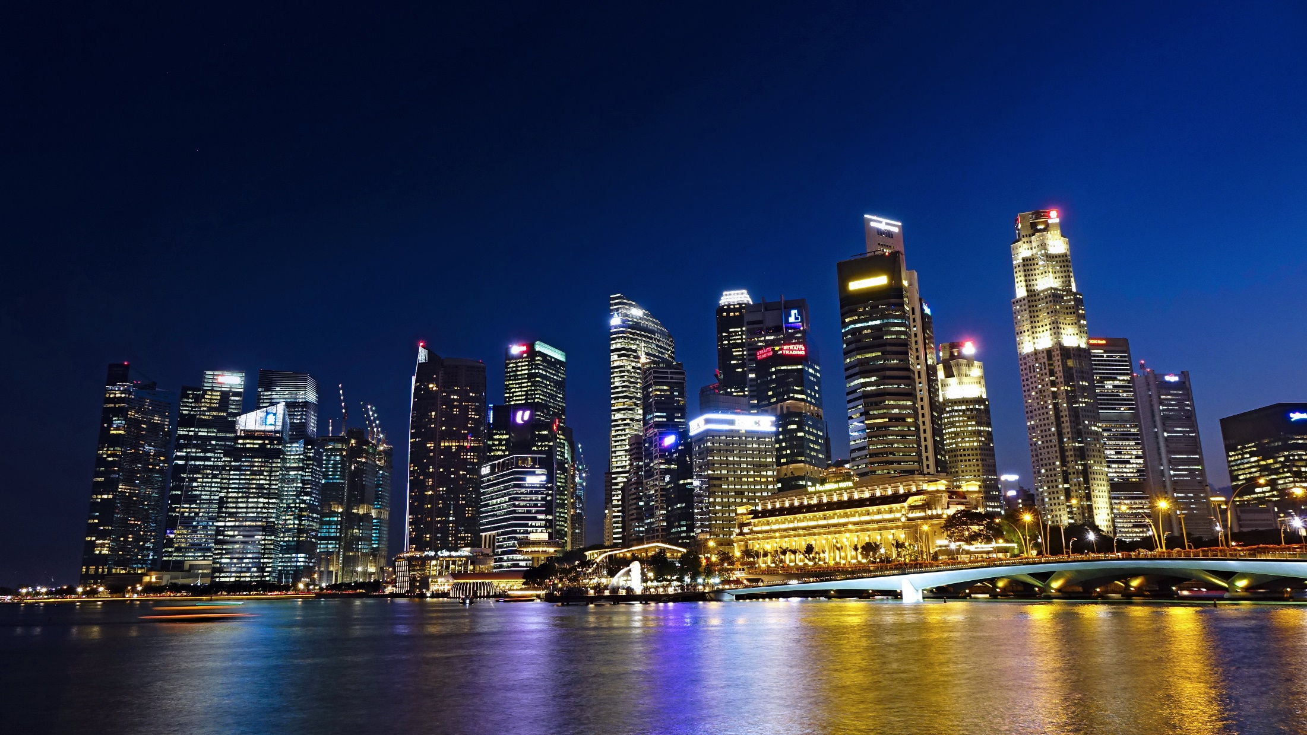
СИНГАПУР
Население
5.639.253
человек
ВВП
361,109 млрд
$ США
Площадь
721 км²

Slide 44
Источник: Данные со всего мира - https://knoema.ru/

Slide 45
Источник: Данные со всего мира - https://knoema.ru/

Slide 46
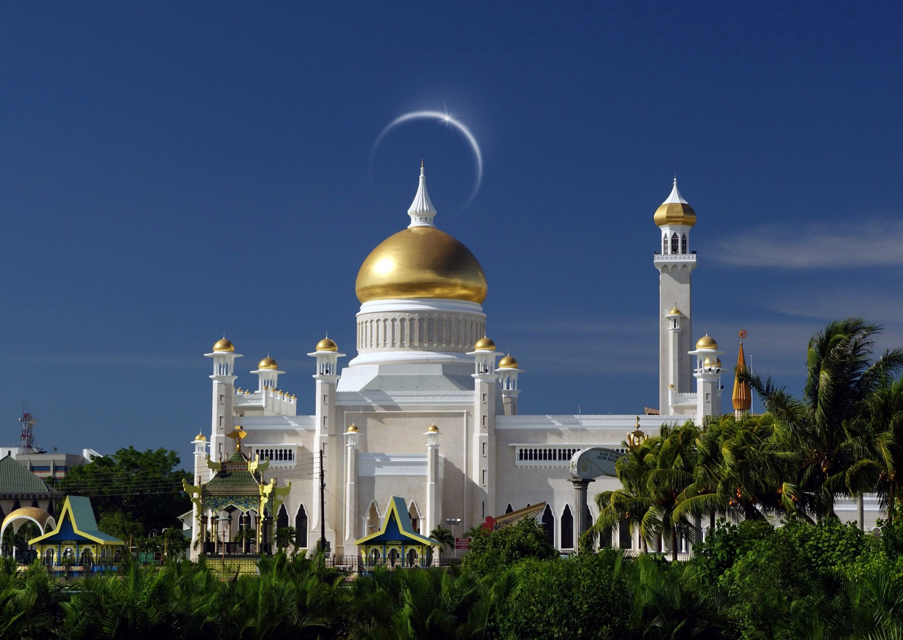
БРУНЕЙ
Население
434.473
человек
ВВП
14,08 млрд
$ США
Площадь
5765 км²

Slide 47
БРУНЕЙ
Среди полезных ископаемых Брунея углеводородное сырьё — нефть и природный газ. Бруней — четвёртый в мире производитель сжиженного природного газа.

Slide 48
Источник: Данные со всего мира - https://knoema.ru/

Slide 49
Источник: Данные со всего мира - https://knoema.ru/

Slide 50
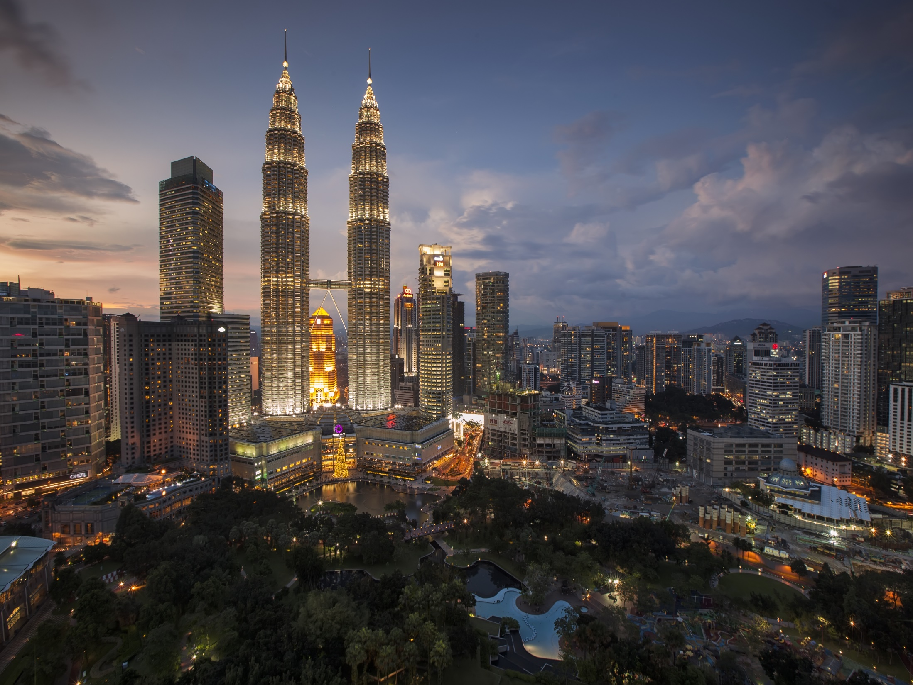
МАЛАЙЗИЯ
Население
32.385.028
человек
ВВП
354,34 млрд
$ США
Площадь
330.803 км²

Slide 51
МАЛАЙЗИЯ
Имеются крупные запасы нефти, олова, вольфрамовой руды, бокситов, меди, железа. Кроме того, есть небольшие месторождения бурого угля, титана, марганца, сурьмы, золота, фосфоритов. Большая часть нефтяных запасов сосредоточена на шельфе штата Сабах. Месторождения олова находятся, главным образом, на западе полуостровной части страны и протягиваются полосой от границы с Таиландом до Сингапура. Вместе с золотом здесь встречается вольфрам, железо, ниобий, тантал, иттрий и другие редкие и редкоземельные металлы. В центральной части полуострова Малакка имеются незначительные залежи золота, меди и цинка. В Сараваке — месторождения сурьмы, золота, бокситов, железа; в Сабахе — меди и бокситов.

Slide 52
Источник: Данные со всего мира - https://knoema.ru/

Slide 53
Источник: Данные со всего мира - https://knoema.ru/

Slide 54
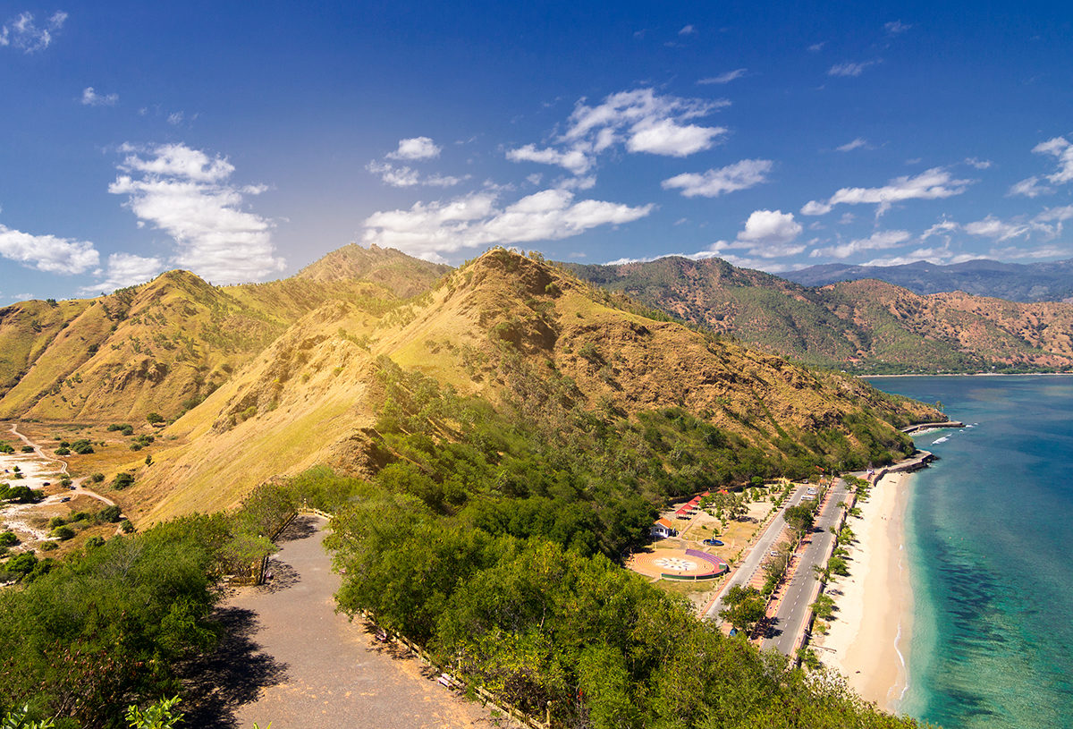
ВОСТОЧНЫЙ ТИМОР
Население
1.269.261
человек
ВВП
3,09 млрд
$ США
Площадь
15.007 км²

Slide 55
ВОСТОЧНЫЙ ТИМОР
Рельеф страны в основном горный. Остров Тимор входит в Малайский архипелаг. Природные ресурсы: золото, нефть, природный газ, марганец, мрамор.

Slide 56
Источник: Данные со всего мира - https://knoema.ru/

Slide 57
Источник: Данные со всего мира - https://knoema.ru/

Slide 58
Юго-Восточная Азия
общие показатели
Население
648.355.695
человек
ВВП
2.925,95
млрд
$ США
Площадь
4.496.036 км²

Slide 59
Сравнительная таблица Юго-Восточной Азии, России, ЕС
 | Население (млн чел.) | Номинал ВВП (трлн $ США) | ВВП на душу населения (трлн $ США)
Юго-Восточная Азия | 648 | 2,9 | 4,5
ЕС | 512,4 | 17,1 | 36,7
Малайзия | 32,3 | 0,354 | 11,0
Российская Федерация | 146 | 1,6 | 11,3
Источник: Данные со всего мира - https://knoema.ru/

Slide 60
Сравнительная таблица населения Юго-Восточная Азия млн. человек 2018 г.
Название страны | Население
Индонезия | 264,1
Филиппины | 106,6
Вьетнам | 94,6
Тайланд | 67,7
Мьянма | 52,8
Малайзия | 32,3
Камбоджа | 16,2
Лаос | 6,7
Сигнгапур | 5,6
Восточный Тимор | 1,2
Бруней | 0,4
Всего | 648
Источник: Данные со всего мира - https://knoema.ru/

Slide 61
Источник: Данные со всего мира - https://knoema.ru/

Slide 62
Сравнительная таблица ВВП (номинал) млрд. $ США
Название страны | ВВП (номинал) млрд. $ США
Индонезия | 1022,45
Тайланд | 487,24
Сингапур | 361,11
Малайзия | 354,35
Филиппины | 330,85
Вьетнам | 241,27
Мьянма | 68,56
Камбоджа | 24,52
Лаос | 18,43
Бруней | 14,08
Восточный Тимор | 3,09
Юго-Восточная Азия | 2.925,95
Источник: Данные со всего мира - https://knoema.ru/

Slide 63
Источник: Данные со всего мира - https://knoema.ru/

Slide 64
Сравнительная таблица Юго-Восточной Азии ВВП на душу населения 2018 г.
Название страны | ВВП ($ США)
Сингапур | 64,3
Бруней | 33,2
Малайзия | 11,0
Тайланд | 7,0
Индонезия | 3,8
Филиппины | 3,1
Лаос | 2,7
Вьетнам | 2,6
Восточный Тимор | 2,5
Камбоджа | 1,5
Мьянма | 1,3
Источник: Данные со всего мира - https://knoema.ru/

Slide 65
Источник: Данные со всего мира - https://knoema.ru/

Slide 66
Сравнительная таблица Юго-Восточной Азии, площадь
Название страны | Площадь (км2)
Индонезия | 1.905.00
Мьянма | 676.575
Тайланд | 513.120
Вьетнам | 331.210
Малайзия | 330.803
Филиппины | 300.000
Лаос | 236.800
Камбоджа | 181.035
Восточный Тимор | 15.007
Бруней | 5765
Сингапур | 721
Всего | 4.496.036
Россия | 17.100.000
Источник: Данные со всего мира - https://knoema.ru/

Slide 67
Источник: Данные со всего мира - https://knoema.ru/

Slide 68
Источник: Данные со всего мира - https://knoema.ru/

Slide 69
Источник: Данные со всего мира - https://knoema.ru/

Slide 70
Источник: Данные со всего мира - https://knoema.ru/

Slide 71
Источник: Данные со всего мира - https://knoema.ru/

Slide 72
Источник: Данные со всего мира - https://knoema.ru/

Slide 73
Источник: Данные со всего мира - https://knoema.ru/

Slide 74
Источник: Данные со всего мира - https://knoema.ru/

Slide 75

Юго-Восточная Азия
включает 11 стран, но только 10 из них входят в
Ассоциацию государств Юго-Восточной Азии (АSEАN)
Малайзии
Вьетнам
Таиланд
Мьянма
Камбоджа
Лаос
Индонезия
Филиппины
Сингапур
Бруней
Восточный Тимор

Slide 76

Ассоциация государств Юго-Восточной Азии (АSEАN)
политическая, экономическая и культурная региональная межправительственная организация. АСЕАН образована 8 августа 1967 года в Бангкоке вместе с подписанием «Декларации АСЕАН», более известной как «Бангкокская декларация». Договорное оформление АСЕАН произошло лишь в 1976 году в подписанных на острове Бали Договоре о дружбе и сотрудничестве в Юго-Восточной Азии и Декларации согласия АСЕАН.

Slide 77
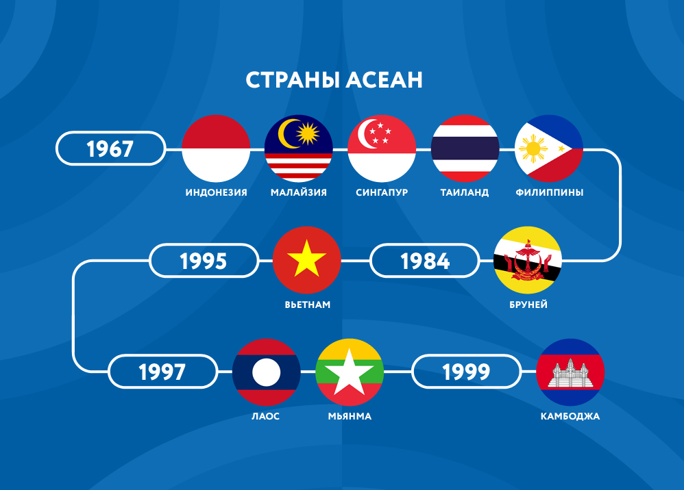

Slide 78
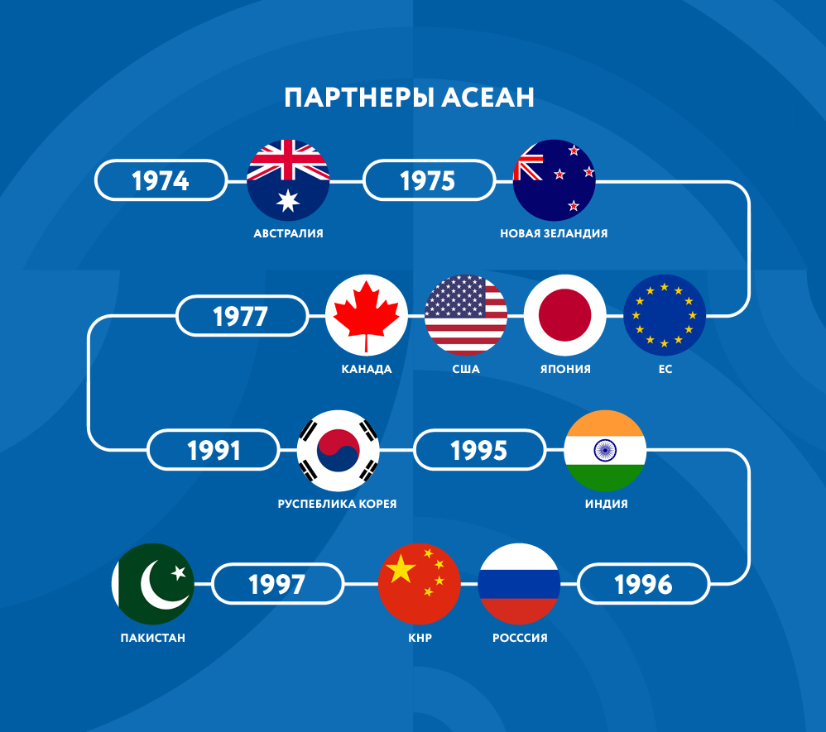

Slide 79
Товарооборот
России и АСЕАН

Slide 80

Дипломатические отношения между Россией и Вьетнамом установлены 30 января 1950 года.
Экспорт из России в Вьетнам за 2018 г. составил $2.18 млрд. В основном экспортировались «Продукты растительного происхождения» (22%), «Металлы и изделия из них» (16%).
Импорт в Россию из Вьетнама за 2018 г. составил $3.38 млрд. В основном импортировались «Машины, оборудование и аппаратура» (58%), «Текстиль» (10%).
Источник: Экспорт и импорт России - https://ru-stat.com/

Slide 81

Дипломатические отношения между Россией и Брунеем установлены 1 октября 1991 года.
Экспорт из России в Бруней за 2018 г. составил $783 тыс.. В основном экспортировались «Продукты растительного происхождения» (79%), «Древесина и изделия из нее» (9%).
Импорт в Россию из Бруней-даруссалам за 2018 г. составил $35. В основном импортировались «Металлы и изделия из них» (84%), «Машины, оборудование и аппаратура» (16%).
Источник: Экспорт и импорт России - https://ru-stat.com/

Slide 82

Дипломатические отношения между Россией и Малайзией установлены 3 апреля 1967 года.
Экспорт из России в Малайзию за 2018 г. составил $917 млн. В основном экспортировались «Минеральные продукты» (80%), «Продукция химической промышленности» (9%).
Импорт в Россию из Малайзии за 2018 г. составил $1.49 млрд. В основном импортировались «Машины, оборудование и аппаратура» (56%), «Пластмассы, каучук и резина» (11%).
Источник: Экспорт и импорт России - https://ru-stat.com/

Slide 83

Дипломатические отношения с Россией были установлены
2 июня 1976 года.
Экспорт из России в Филиппины за 2018 г. составил $698 млн. В основном экспортировались «Минеральные продукты» (44%), «Металлы и изделия из них» (24%).
Импорт в Россию из Филиппин за 2018 г. составил $378 млн. В основном импортировались «Машины, оборудование и аппаратура» (80%), «Продукты растительного происхождения» (8%).
Источник: Экспорт и импорт России - https://ru-stat.com/

Slide 84

Дипломатические отношения с Россией были установлены
3 февраля 1950 года.
Экспорт из России в Индонезию за 2018 г. составил $710 млн. В основном экспортировались «Продукты растительного происхождения» (30%), «Продукция химической промышленности» (23%).
Импорт в Россию из Индонезии за 2018 г. составил $1.55 млрд. В основном импортировались «Жиры и масла» (42%), «Машины, оборудование и аппаратура» (12%).
Источник: Экспорт и импорт России - https://ru-stat.com/

Slide 85

Дипломатические отношения России и Камбоджи были установлены 13 мая 1956 года.
Экспорт из России в Камбоджу за 2018 г. составил $10.4 млн. В основном экспортировались «Транспорт» (36%), «Машины, оборудование и аппаратура» (22%).
Импорт в Россию из Камбоджи за 2018 г. составил $176 млн. В основном импортировались «Текстиль» (75%), «Обувь, головные уборы, зонты и др.» (20%).
Источник: Экспорт и импорт России - https://ru-stat.com/

Slide 86

Дипломатические отношения между Россией и Лаосом установлены 7 октября 1960 года. 31 декабря 1991 года Лаос заявил о признании Российской Федерации в качестве государства — продолжателя СССР.
Экспорт из России в Лаос за 2018 г. составил $10.3 млн. В основном экспортировались «Книги, бумага, картон» (44%), «Машины, оборудование и аппаратура» (24%).
Импорт в Россию из Лаоса за 2018 г. составил $12.8 млн. В основном импортировались «Машины, оборудование и аппаратура» (77%), «Текстиль» (15%).
Источник: Экспорт и импорт России - https://ru-stat.com/

Slide 87

Дипломатические отношения между Россией (СССР) и Бирмой (прежнее название Мьянмы) были установлены 18 февраля 1948 года.
Экспорт из России в Мьянму за 2018 г. составил $211 млн. В основном экспортировались «Машины, оборудование и аппаратура» (12%), «Инструменты и аппараты, часы» (8%).
Импорт в Россию из Мьянмы за 2018 г. составил $65.5 млн. В основном импортировались «Текстиль» (71%), «Обувь, головные уборы, зонты и др.» (15%).
Источник: Экспорт и импорт России - https://ru-stat.com/

Slide 88

Дипотношения с Россией были установлены 1 июня 1968 года.
Экспорт из России в Сингапур за 2018 г. составил $2.68 млрд. В основном экспортировались «Минеральные продукты» (95%), «Машины, оборудование и аппаратура» (1%).
Импорт в Россию из Сингапура за 2018 г. составил $772 млн. В основном импортировались «Транспорт» (36%), «Машины, оборудование и аппаратура» (30%).
Источник: Экспорт и импорт России - https://ru-stat.com/

Slide 89

Договорённость об установлении дипломатических отношений России с Таиландом была достигнута в ходе визита Короля Чулалонгкорна (Рамы V) в Санкт-Петербург в июле 1897 года.
Экспорт из России в Таиланд за 2018 г. составил $643 млн. В основном экспортировались «Минеральные продукты» (40%), «Металлы и изделия из них» (20%).
Импорт в Россию из Таиланда за 2018 г. составил $1.7 млрд. В основном импортировались «Машины, оборудование и аппаратура» (39%), «Транспорт» (23%).
Источник: Экспорт и импорт России - https://ru-stat.com/

Slide 90
Источник: Данные со всего мира - https://knoema.ru/

Slide 91
Источник: Данные со всего мира - https://knoema.ru/

Slide 92
Источник: Данные со всего мира - https://knoema.ru/

Slide 93
Источник: Данные со всего мира - https://knoema.ru/

Slide 94
Источник: Данные со всего мира - https://knoema.ru/

Slide 95
Источник: Данные со всего мира - https://knoema.ru/

Slide 96
Источник: Данные со всего мира - https://knoema.ru/

Slide 97
Источник: Данные со всего мира - https://knoema.ru/

Slide 98
Источник: Данные со всего мира - https://knoema.ru/

Slide 99
Источник: Данные со всего мира - https://knoema.ru/

Slide 100
Источник: Данные со всего мира - https://knoema.ru/

Slide 101
МАЛАЙЗИЯ
«Развитие цифровой экономики, экономические реформы
промышленно-развитых стран.
Стратегия экономического развития Малайзии»

Slide 102
Малайзия – «азиатская Швейцария»
Входит в число самых зеленых стран мира
По уровню биологического разнообразия одно из ведущих мест в мире
Третья по величине экономика в Юго-Восточной Азии
35 по величине экономика в мире по ВВП (номинал)
Россия - 12 место по величине экономики в мире
23 место в рейтинге глобальной конкурентоспособности ВЭФ
Россия - 43 место в рейтинге ВЭФ

Slide 103
Малайзия. Административное деление
Наименование | Статус | Административный центр | Площадь, км² | Население, чел. | Плотность, чел./км²
Западная Малайзия
Джохор | Штат | Джохор-Бахру | 18 987 | 3 348 283 | 176,36
Кедах | Штат | Алор-Сетар | 9 425 | 1 947 651 | 206,65
Келантан | Штат | Кота-Бару | 15 024 | 1 539 601 | 102,48
Малакка | Штат | Малакка | 1 652 | 821 110 | 497,04
Негери-Сембилан | Штат | Серембан | 6 644 | 1 021 064 | 153,68
Паханг | Штат | Куантан | 35 965 | 1 500 817 | 41,73
Перак | Штат | Ипох | 21 005 | 2 352 743 | 112,01
Источник: Википедия Свободная энциклопедия - https://ru.wikipedia.org/

Slide 104
Малайзия. Административное деление
Наименование | Статус | Административный центр |  |  | Площадь, км² | Население, чел. | Плотность, чел./км²
Западная Малайзия
Перлис | Штат |  | Кангар | 795 |  | 231 541 | 291,25
Пулау-Пинанг | Штат |  | Джорджтаун | 1 031 |  | 1 561 383 | 1514,44
Селангор | Штат |  | Шах-Алам | 7 960 |  | 5 462 141 | 686,20
Тренгану | Штат |  | Куала-Тренгану | 12 955 |  | 1 035 977 | 79,97
Путраджая | Федеральная территория |  |  | 46 |  | 72 413 | 1574,20
Куала-Лумпур | Федеральная территория |  |  | 243 |  | 1 674 621 | 6891,44
Источник: Википедия Свободная энциклопедия - https://ru.wikipedia.org/

Slide 105
Малайзия. Административное деление
Наименование | Статус | Административный центр |  |  | Площадь, км² | Население, чел. | Плотность, чел./км²
Восточная Малайзия
Сабах | Штат |  | Кота-Кинабалу | 73 619 |  | 3 206 742 | 43,56
Саравак | Штат |  | Кучинг | 124 450 |  | 2 471 140 | 19,86
Лабуан | Федеральная территория |  | Виктория | 92 |  | 86 908 | 944,65
Источник: Википедия Свободная энциклопедия - https://ru.wikipedia.org/

Slide 106
Независимая Малайзия 31.08.1957 г.
В 1957 г. в сельском хозяйстве занято 60%, в промышленности – 9%
32% мировая добыча каучука, 37% - олова
Доля населения за чертой бедности 80%
1970 г. ВВП 3,9 млрд.$ - 58 место в мире, Производительность труда 358 $
Экспорт - 1,7 млрд. $
Импорт – 1,6 млрд. $

Slide 107
Федерация Малайзия 16.09.1963
1970 г .
– 30% сельское хозяйство
24% добывающая промышленность
- 12,4% торговля
- 24% сфера услуг
Этническая диспропорция
Межобщинный раскол
Малайцы – 4,9% из общего числа квалифицированных специалистов

Slide 108
Экономика Малайзии
Год | ВВП млрд. долл. США | ВВП на душу населения | Доля Малайзии в %
 |  |  | в мире | в Азии | В Юго-Восточной Азии
1970 | 3,9 | 358 | 0,11 | 0,76 | 10,3
1980 | 24,9 | 1775 | 0,2 | 0,98 | 11,9
1990 | 44 | 2441 | 0,13 | 0,79 | 11,8
2000 | 93,8 | 4045 | 0,28 | 1 | 15,4
2010 | 255 | 9071 | 0,39 | 1,2 | 12,9
2019 | 359 | 11000 | 0,39 | 1,1 | 11,6
Источник: Институт экономики и права - http://be5.biz/

Slide 109
Источник: Институт экономики и права - http://be5.biz/

Slide 110
Федерация Малайзия 16.09.1963 г. Премьер-министры:
1963-1970 - Абдул Рахман
1970-1976 - Абдул Разак
1976-1981 - Хуссейн Онн
1981-2003 - Махатхир Мохамад
2003-2009 - Абдулла Ахмад Бадави
2009-2018 - Наджиб Тун Разак
2018 Махатхир Мохамад

Slide 111
МАХАТХИР МОХАМАД
Премьер-министр Малайзии 1981-2003, 2018
Из страны со слаборазвитой аграрной экономикой в одного из «азиатских тигров»
Автор программы «Видение 2020».
Достичь международного уровня развития и применения информационных технологий к 2020 г.

Slide 112
1981-2003 МАХАТХИР МОХАМАД Анвар Ибрагим (министр финансов)
Создали принципиально новую элиту
Ключевой игрок на рынке персональных компьютеров
Киберцентры
Средний класс
Развитие гражданского общества
Выравнивание развития регионов
Эффективное использование госсредств

Slide 113
1970. Новая экономическая политика (НЭП) 1970-1990
Ликвидация этнической диспропорции
Малайзийцы владели 2,4% собственности
1990 г. должны управлять не менее 30% промышленной и коммерческой деятельности страны
Доля населения за чертой бедности должна составить 14%

Slide 114
Свободные экономические зоны
Зона свободной торговли (1971) за пределами национальной таможенной территории (освобождение от импортных таможенных пошлин сроком на 5-10 лет от уплаты налога на прибыль, налоговый кредит)

Slide 115
Закон о свободных зонах (1990)
Минимальный таможенный контроль
Главное требование к резиденту – не менее 80% произведенной продукции подлежит экспорту
Пакет льгот на 10 лет

Slide 116
Малайзия 1980-1990
Ежегодный темп роста 8%
Рост промышленности с 13% до 30%
Добывающая промышленность и с/х с 42,7% до 8,0% ВВП
Основной продукт производства – электроника
Один из лидеров по экспорту электроники

Slide 117
Малайзия 1998 г. Модель экономического оздоровления
Стимулирование внутреннего инвестиционного, потребительского спроса
Ослабление кредитных ограничений, уменьшение налогов
Усиление господдержки частного сектора

Slide 118
Малайзия 2000 г.
33% обрабатывающая промышленность
40% электронная и электротехническая промышленность, ориентированная на экспорт
8% сельское хозяйство
7% добывающая промышленность

Slide 119
Экономическая политика
Приватизация предприятий госсектора (тэтчеризм)
Развитие инновационной экономики
Свободные экономические зоны
Развитие гражданского общества
Глобализация и исламская банковская система
Противодействие коррупции

Slide 120
Исламские банки
В 1983 г. Первый в мире закон об исламских банках
Правила функционирования исламских банков
Двухкомпонентная финансовая система
Закон об инвестициях

Slide 121
Исламские банки
морально-этические принципы (в духе общечеловеческих ценностей в противовес приоритету доходов без учета морали)
принципы шариата, развитие через совершенствование экономики всего общества
предоставление кредитов без их оплаты до самого момента получения доходов от полученного кредита

Slide 122
Исламские правила, обязательные в банковской сфере
Надежность, четкость, ответственное хранение
Взаимное представление гарантии. Солидарность и взаимопонимание, поддержка друг друга
Приобретает актив, продает клиенту с отсрочкой платежа
Убытки несет владелец капитала
Партнерство, соучастие
Беспроцентный заем
Гарантия возврата суммы вклада

Slide 123
Факторы роста экономики
Внешняя торговля
Прямые иностранные инвестиции
Высококвалифицированные кадры
Привлечение японских специалистов, вышедших на пенсию
АСЕАН
Свободные экономические законы

Slide 124
Факторы роста экономики
2010 г. – высокотехнологичная продукция, 56% в промышленном экспорте
С 2000 по 2005 г. доля МСП в ВВП – 2,2%, 29%
С 2005 по 2009 г. доля МСП в ВВП – 31,2%
(реализация государственных программ)
В 2005 г.
87% от числа всех предприятий в сфере услуг (474706)
7% МСП (39373) предприятий в производственном секторе
6% МСП (34188) в сельском хозяйстве

Slide 125
Особенности развития инновационной экономики Малайзии
Развитие инновационной инфраструктуры. Преференции ТНК, иностранных государств в открытое производство, центров НИР
2010. Новая экономическая модель
Мультимедийный Супер Коридор (МСК) (цель – глобальное лидерство в развитии ИКТ 1996-2003 гг. 5 киберцентров)
Развитие системы скоростной оптоволоконной связи со странами АСЕАН, Европы, Америки и Японии

Slide 126
Особенности развития инновационной экономики Малайзии
освобождение от выплаты налога на прибыль до 10 лет, либо освобождение от налога на новые инвестиции
импорт мультимедиа оборудования не облагается таможенными сборами
гранты на исследование и разработку малым и средним предприятиям
возмещение уплаченных налогов при использовании импортных компонентов
2004-2010 – киберцентры, кибергород
2010-2020 – 12 кибергородов

Slide 127
Новая экономическая модель (2010)
8 стратегических целей:
динамичное развитие частного сектора
развитие человеческого потенциала
создание конкурентоспособной национальной экономики
повышение эффективности государственного сектора
мягкая дискриминация без ущерба экономики
создание инновационной инфраструктуры
стимулирование существующих источников роста
обеспечение стабильного развития

Slide 128
Главный локомотив роста
ежегодный рост частного сектора
рост частных инвестиций 12,8%

Slide 129
Особенности развития инновационной экономики Малайзии
Развитие инновационной инфраструктуры
Предоставление преференций, привлечение центров научно-исследовательской работы
Глобальный лидер в развитии ИКТ
Шесть приоритетов ИКТ:
умная школа
электронное удостоверение личности
развитие электронного правительства
всемирная сеть производителей
трансграничный маркетинг
развитие минимизации

Slide 130
Закон об инвестиционных стимулах
Гарантия налоговых каникул, скидок на экспортную продукцию
Освобождение от налогообложения прибыли на 5-10 лет с учетом количества занятых в трудоемких отраслях
Налоговый кредит

Slide 131
Политика развития СЭЗ
Электроника и производство электрической продукции
основное промышленное производство – 29,3%
национального промышленного экспорта – 55%
занятых – 28,8%

Slide 132
Экономика Малайзии
ВВП номинал – 0,359 трлн.$
ВВП ППС – 1,0 трлн. $
ВВП на душу населения номинал – 11 тыс. $
ВВП (ППС) на душу населения – 31 тыс. $
Население – 30 млн чел.
Экономически активное население – 11 млн чел.
Уровень безработицы – 3,8%

Slide 133
Малайзия
Основные отрасли:
каучук, пальмовое масло, нефть, легкая промышленность, электроника
Партнеры по экспорту: США – 20%
Сингапур – 16%
Япония – 11%
Партнеры по импорту: Япония – 17,3%
США – 16%
Сингапур – 12%

Slide 134
Малайзия
22 место в мире по индексу глобальных финансовых центров
9 место по уровню развития финансового рынка
В десятке самых посещаемых стран мира
(Всемирная туристическая организация ООН)
Доход от туризма 60 млрд. $ (17% ВВП)

Slide 135
В Малайзии располагаются 27 производств автомобилей и 640 заводов по выпуску автомобильных компонентов и запчастей. В Юго-Восточной Азии индустрия является третьей по величине, в то время как в глобальном масштабе она занимает 23-е место. За один год в стране выпускается более полумиллиона автомобилей. Около 4% (примерно 9 млрд. долларов) всего малазийского ВВП поступают из этого сектора, который также отвечает за обеспечение занятости более 700 тыс. человек.
Источник: Маркетинговые исследования - https://marketpublishers.ru/

Slide 136
Источник: Маркетинговые исследования - https://marketpublishers.ru/

Slide 137
Источник: Аналитический портал - https://gtmarket.ru

Slide 138
Источник: Аналитический портал - https://gtmarket.ru

Slide 139
Источник: Аналитический портал - https://gtmarket.ru

Slide 140
Источник: Аналитический портал - https://gtmarket.ru

Slide 141
Источник: Аналитический портал - https://gtmarket.ru

Slide 142
Источник: Аналитический портал - https://gtmarket.ru

Slide 143
Источник: Аналитический портал - https://gtmarket.ru

Slide 144
Источник: Аналитический портал - https://gtmarket.ru

Slide 145
Рейтинг лучших университетов мира
Times Higher Education: THE World University Rankings 2019–2020 г.
Рейтинг | Университет |  | Страна
1 | University of Oxford | Оксфорд­ский универ­ситет | Велико­британия
2 | California Institute of Technology | Калифор­ний­ский техно­логи­че­ский институт | США
3 | University of Cambridge | Кембридж­ский универ­ситет | Велико­британия
4 | Stanford University | Стэнфорд­ский универ­ситет | США
5 | Massachusetts Institute of Technology | Массачусет­ский техно­логи­че­ский институт | США
25 | National University of Singapore | Национальный универ­ситет Сингапура | Сингапур
48 | Nanyang Technological University, Singapore | Наньянский техно­логи­че­ский универ­ситет | Сингапур
189 | Lomonosov Moscow State University | Москов­ский государст­венный универ­ситет имени М, В, Ломоно­сова | Россия
Источник: Аналитический портал - https://gtmarket.ru

Slide 146
Источник: Аналитический портал - https://gtmarket.ru

Slide 147
Источник: Аналитический портал - https://gtmarket.ru

Slide 148
Источник: Аналитический портал - https://gtmarket.ru

Slide 149
Источник: Аналитический портал - https://gtmarket.ru

Slide 150
Источник: https://nonews.co

Slide 151
Рейтинг стран по легкости ведения бизнеса 2019 г.
№ | Страна | №1 | №2 | №3 | №4 | №5 | №6 | №7 | №8 | №9 | №10
1 | Новая Зеландия | 1 | 6 | 45 | 1 | 1 | 2 | 10 | 60 | 21 | 31
2 | Сингапур | 3 | 8 | 16 | 21 | 32 | 7 | 8 | 45 | 1 | 27
3 | Дания | 42 | 4 | 21 | 11 | 44 | 38 | 9 | 1 | 14 | 6
4 | Гонконг | 5 | 1 | 3 | 53 | 32 | 11 | 1 | 27 | 30 | 44
5 | Южная Корея | 11 | 10 | 2 | 40 | 60 | 23 | 24 | 33 | 2 | 11
11 | ОАЭ | 25 | 5 | 1 | 7 | 44 | 15 | 2 | 98 | 9 | 75
15 | Малайзия | 122 | 3 | 4 | 29 | 32 | 2 | 72 | 48 | 33 | 41
31 | Россия | 32 | 48 | 12 | 12 | 22 | 57 | 53 | 99 | 18 | 55
№1 Регистрация предприятий
№2 Получение разрешений на строительство
№3 Подключение к системе электроснабжения
№4 Регистрация собственности
№5 Кредитование
№6 Защита инвесторов
№7 Налогообложение
№8 Международная торговля
№9 Обеспечение исполнения контрактов
№10 Ликвидация предприятий
Источник: https://nonews.co

Slide 152
Источник: Данные со всего мира - https://knoema.ru/

